Slide 1
Introduzione

Slide 3
Nel solco di Laudato si’;
Dalla Settimana Sociale di Cagliari sul tema del lavoro alla prossima sul tema della sostenibilità e della cura della casa comune.

Slide 4
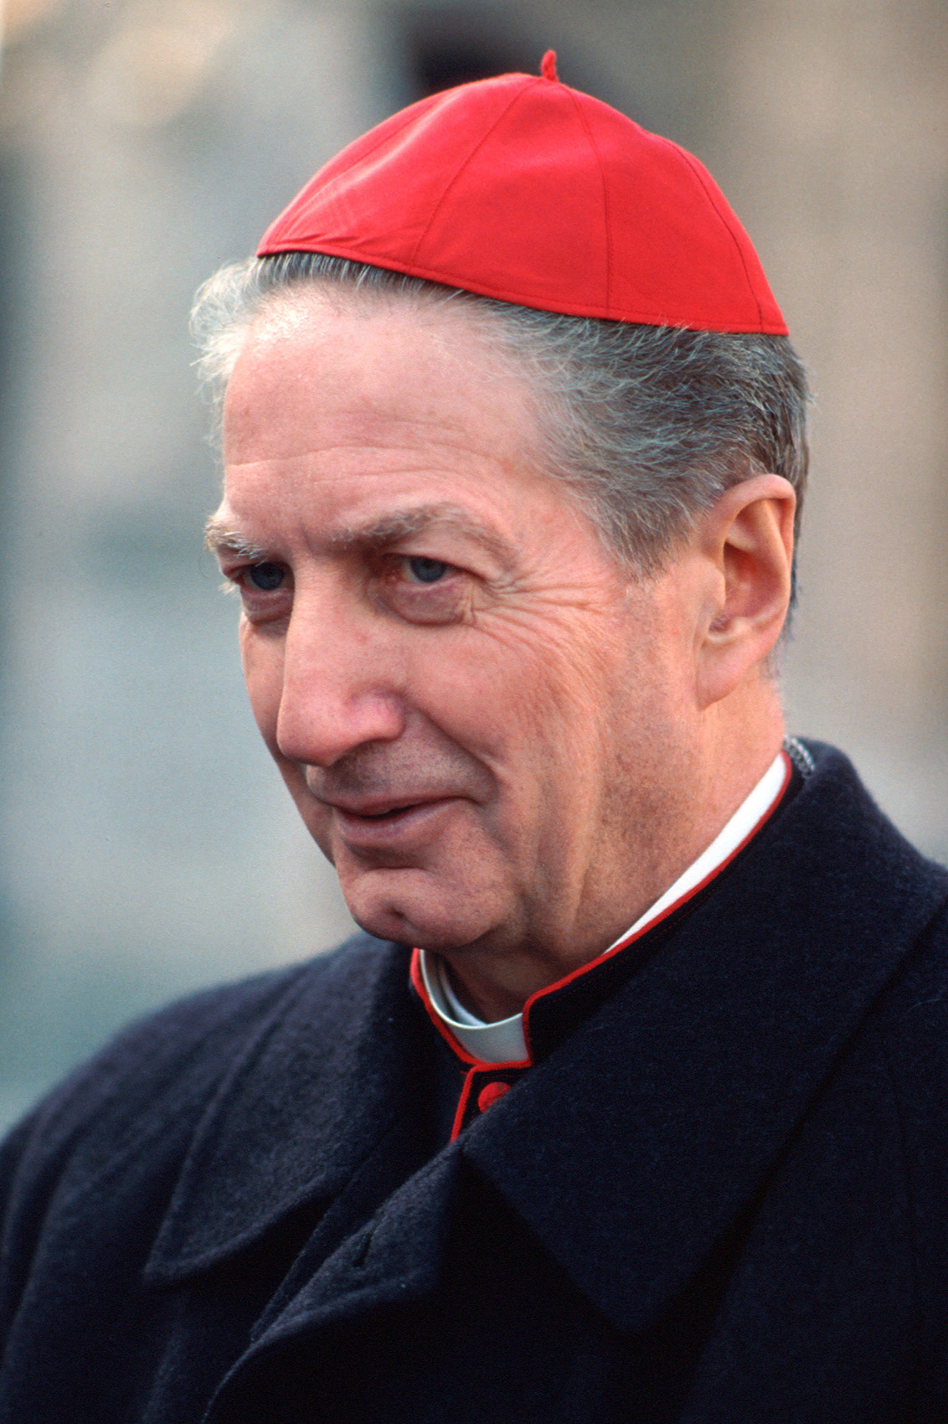
1. Una PSL profetica?
“La pastorale del lavoro, prima di essere un settore specifico, sia colta come una modalità generale che deve innervare l’intera azione pastorale”
(C.M. Martini)

Slide 5
L’ecologia integrale interseca vari ambiti della pastorale: un nuovo metodo
La moltiplicazione di uffici molto specializzati, ma a volte separati, non giova alla significatività della proposta cristiana. In un mondo frammentato che produce dispersione e moltiplica le appartenenze, i giovani hanno bisogno di essere aiutati a unificare la vita, leggendo in profondità le esperienze quotidiane e facendo discernimento. Se questa è la priorità, è necessario sviluppare maggiore coordinamento e integrazione tra i diversi ambiti, passando da un lavoro per “uffici” a un lavoro per “progetti”
(dal Documento finale del Sinodo sui giovani)

Slide 6
Il nuovo umanesimo di papa Francesco
2. Le tre corsie dell’autostrada
1. La capacità di integrare: nuove sintesi culturali. Contro la tentazione di paradigmi unilaterali e di avventurarsi in colonizzazioni ideologiche, occorre mostrare i tratti di varie culture e la bellezza di vincere le chiusure.

Slide 7
2. La capacità di dialogo: porta a riconoscere l’altro affidabile. E’ la possibilità di guardare l’altro come soggetto da ascoltare e da apprezzare. Il dialogo consente di realizzare «coalizioni non più solamente militari o economiche ma culturali, educative, filosofiche, religiose».

Slide 8
3. La capacità di generare. I giovani sono il presente della storia, non solo il futuro. Occorre renderli protagonisti di modelli economici più inclusivi e giusti. Prospettiva intergenerazionale

Slide 9
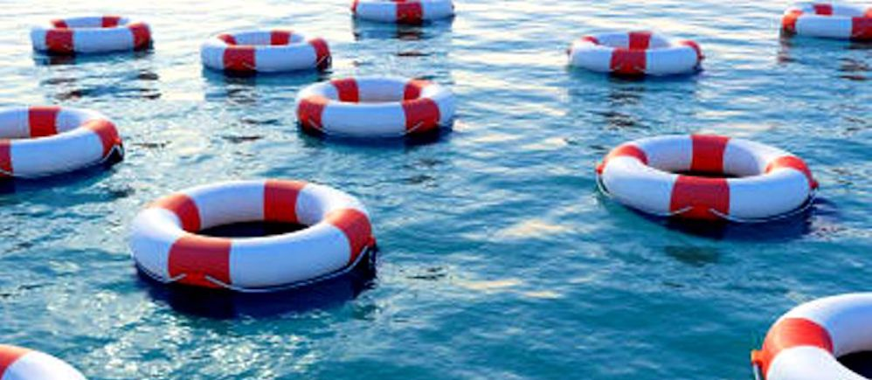
3. Due salvagenti:

Slide 10
Il conflitto: come starci?
“L’unità prevale sul conflitto”.
Non si tratta di ignorare il conflitto, ma di abitarlo facendo emergere la possibilità di un superamento.

Slide 11
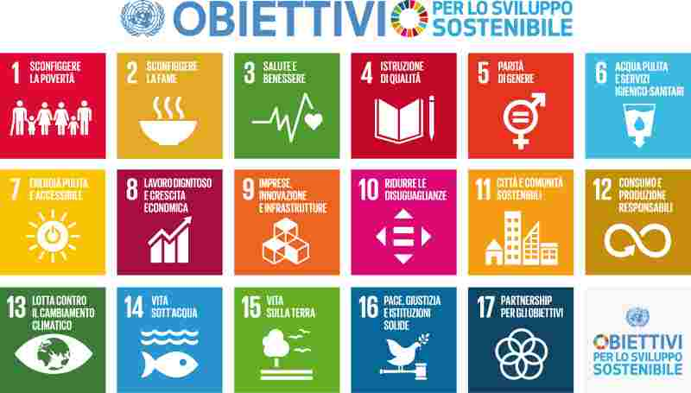
Lo sguardo fisso su un modello di sviluppo alternativo a quello consumistico
La sostenibilità è RELAZIONE. A custodia del rapporto con Dio, con i fratelli, con il creato, con noi stessi...

Slide 12
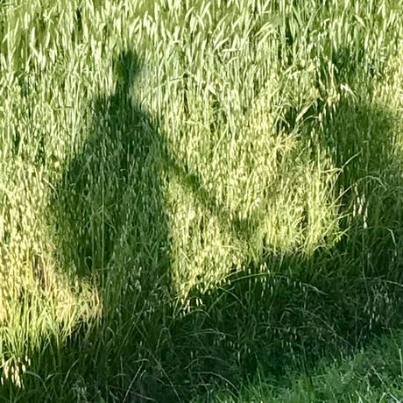
“Noi siamo, come mai prima d’ora, in una situazione di aut aut: possiamo scegliere se prenderci per mano o finire in una fossa comune”
(Z. Bauman)

Slide 13
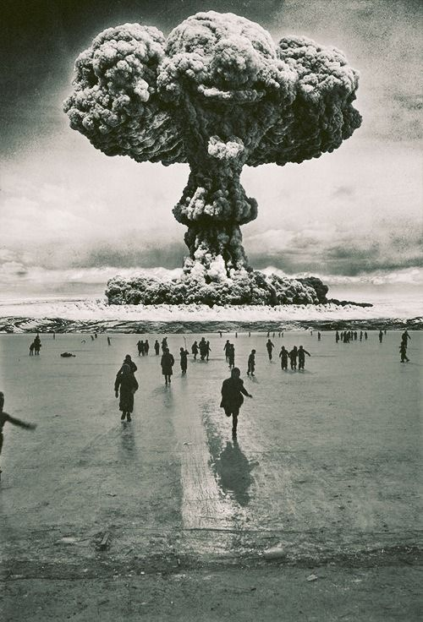
fine

